Slide 1

INTEGRÁLT AUTOMATIKA PROGRAM (IAP)
PLC Alapismeretek – 24. hét
PLC ↔ Frekvenciaváltó kommunikáció Modbus RTU használatával

Slide 2


Alapvetések & Kilátások
A hét mottója
A világ nagy kérdése
„A jó vezérlő nemcsak parancsot ad, hanem folyamatosan figyeli is a hajtást.”
Hogyan képes egy PLC néhány vezetéken keresztül teljes körűen vezérelni és felügyelni egy frekvenciaváltót?

Slide 3


Technikatörténet & Fejlesztők
A technika története
Ismerjük meg a fejlesztőket!
Az analóg 0–10 V és 4–20 mA vezérlést fokozatosan felváltotta az RS-485 alapú Modbus RTU kommunikáció, amely kétirányú digitális adatcserét tesz lehetővé.
A Modbus protokollt a Modicon fejlesztette ki. A Siemens, Omron, ABB, Danfoss, Schneider Electric és Yaskawa jelentős szerepet játszott a digitális hajtásvezérlés fejlődésében.

Slide 4



Tanulási Célok
Architektúra
Adatkezelés
Üzemeltetés
• Master–Slave működés • RS-485 fizikai busz • Hálózati topológia
• Modbus RTU alapjai • Regiszterek olvasása • Regiszterek írása
• Hibakeresési technikák • Diagnosztika • Biztonsági leállások

Slide 5

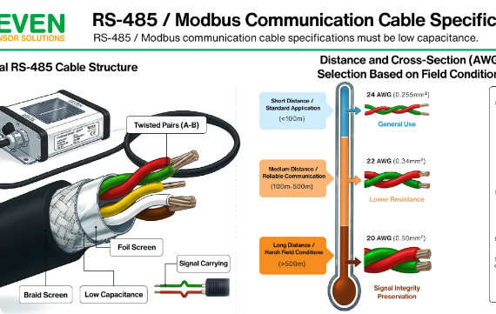
Elméleti Alapok & Architektúra
Master vezérlő: A PLC kérdez és parancsokat küld a hálózaton.
Slave eszköz: A frekvenciaváltó válaszol a kérésekre, végrehajtja a parancsokat.
Regiszter alapú: Az adatok memóriaterületeken (Holding/Input registers) keresztül cserélődnek.

Slide 6

Hogyan Működik a Háttérben?
Ciklikus Adatcsere Láncolat
PLC Modbus kérés RS-485 Frekvenciaváltó Válasz PLC HMI

Slide 7
Mit Lát a PLC és a HMI?
PLC & HMI Szerepe
PLC Ciklikus Program
A PLC regiszterértékeket kezel (frekvencia, áram, hibakód), míg a HMI ezeket emberi fogyasztásra alkalmas mérnöki egységekben (Hz, A, RPM) jeleníti meg.
A program ciklikusan írja a referenciafrekvenciát, olvassa az állapotot, ellenőrzi a hibakódokat, és kommunikációs hiba esetén biztonságosan leállítja a rendszert.

Slide 8

Ipari Esettanulmány
Alkalmazás: Intelligens szállítósor hajtásvezérlése.
Hálózat: Modbus RTU buszrendszer több eszközre kiterjesztve.
Felügyelet: HMI valós idejű üzemállapot-kijelzéssel és hibajelzéssel.

Slide 9
Laborfeladat & Tervezési Példa
Laborfeladat
Címzési Terv
Tervezzen RS-485 Modbus RTU hálózatot PLC, HMI és egy frekvenciaváltó között. Határozza meg a kommunikációs paramétereket (Baud rate, Paritás).
Készítsen címzési tervet három frekvenciaváltó számára, és tervezze meg a lekérdezési ütemezési ciklust a buszterhelés optimalizálásához.

Slide 10


Műhelytitok & Hibaelhárítás
Műhelytitok
Tipikus hibák
A legtöbb kommunikációs hiba oka hibás slave cím, nem megfelelő baud rate vagy paritás, esetleg felcserélt A/B adatvezeték.
Rossz címzés, hibás sebesség, hiányzó lezáró ellenállás (termination resistor), és nem megfelelő árnyékolás miatti zavarok.

Slide 11
IAA Mesterfeladat & Mérnöki Szemlélet
IAA Mesterfeladat: Tervezzen teljes Modbus RTU rendszert PLC-vel, HMI-vel, három frekvenciaváltóval és távoli I/O modullal.
Gondolkodjunk mérnökként!: „A kommunikáció értékét nem a sebessége, hanem a megbízhatósága adja.”
IAA mérnöki idézet: „A visszacsatolt hajtásvezérlés a modern automatizálás egyik alapköve.”

Slide 12

Önellenőrzés & Történeti Idővonal
Év | Fejlődési mérföldkő
1980 | Analóg vezérlés
1990 / 1995 | RS-232 / RS-485 átállás
1998 | Modbus RTU szabvány
2005 - 2015+ | Industrial Ethernet & IIoT
Önellenőrző kérdések
1. Mi a Master és Slave szerepe? 2. Mire szolgál a slave cím? 3. Miért előnyös az RS-485? 4. Milyen adatokat olvas a PLC? 5. Melyek a leggyakoribb Modbus hibák?

Slide 13


Image Sources
https://www.sevensensor.com/files/2026/05/Basic-characteristics-of-communication-cables-1-scaled.webp
Source: www.sevensensor.com
https://gnsems.com/wp-content/uploads/2026/05/PLC-Communication-System-Inspection-in-Industrial-Automation-Facility.webp
Source: gnsems.com

